Slide 1
UX / UI Design
Notes:
Voorstelling - tekst - test

Slide 2
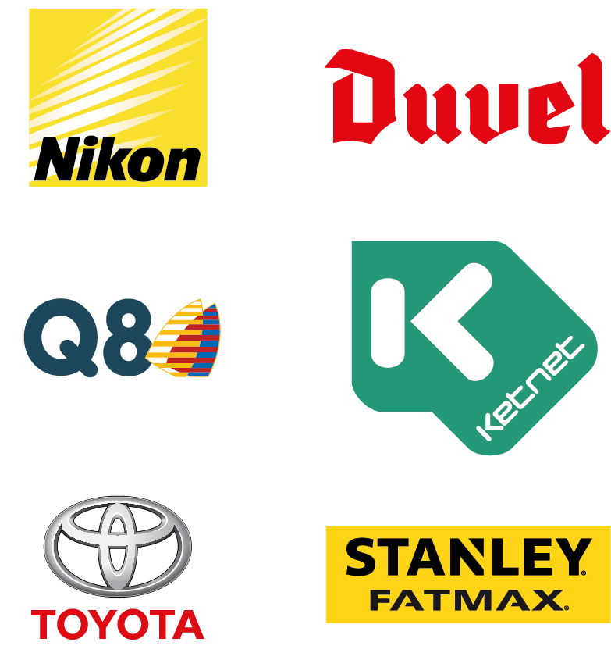
Hello, I am…
Joris Van Geertruyden joris.vangeertruyden@ap.be
Lector UI/UX Design (TI & EAICT) Consult AP Valley (EAICT)
8 jaar actief in privé-sector als front-end designer/developer en graphic designer in Brussel en Antwerpen
Sinds 2006 actief als zelfstandige
INTRODUCTIE

Slide 3
Planning/Afspraken
Zie pdf op digitap
INTRODUCTIE

Slide 4
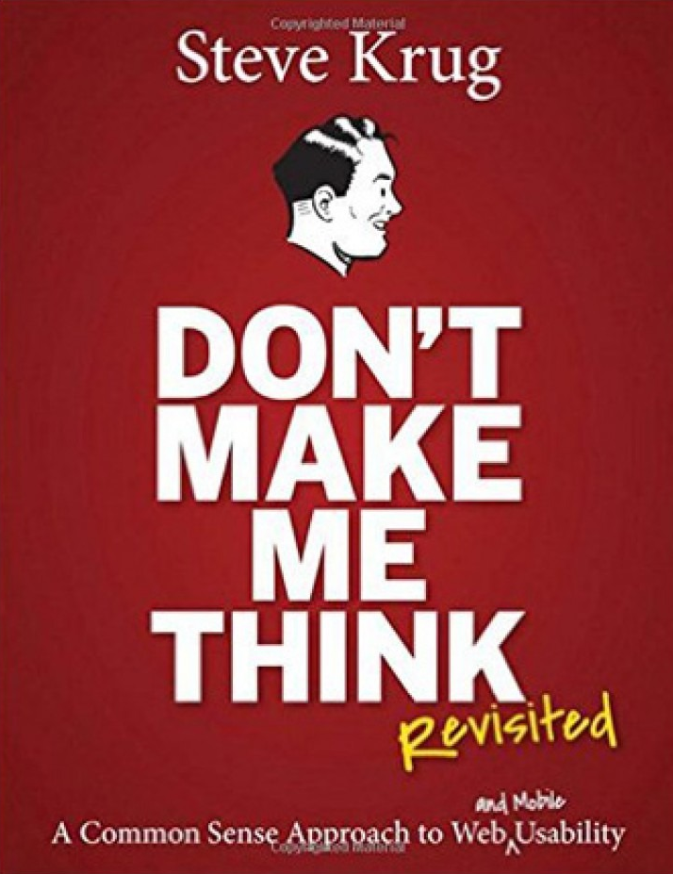
Boek
Don’t make me think
Steve Krug
ISBN 978-0-321-96551-6
INTRODUCTIE

Slide 5

ADOBE XD
Het programma waarmee we prototypes gaan maken is Adobe XD.
INTRODUCTIE

Slide 6

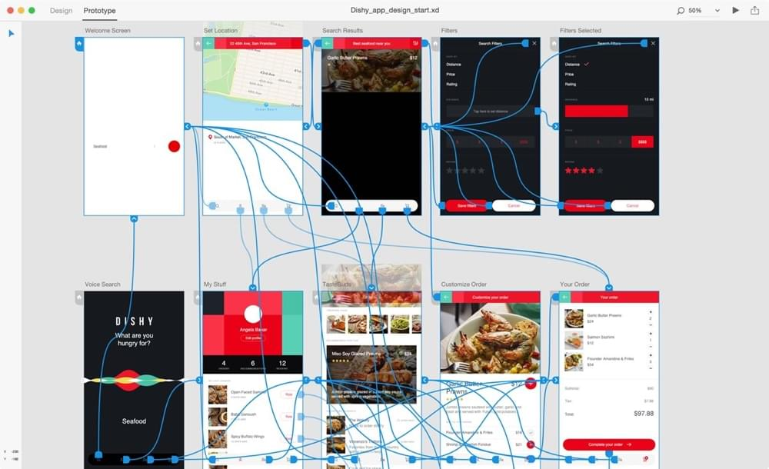

INTRODUCTIE
UX / UI DESIGN

Slide 7
Wat is volgens jou de beste app?
INTRODUCTIE

Slide 8
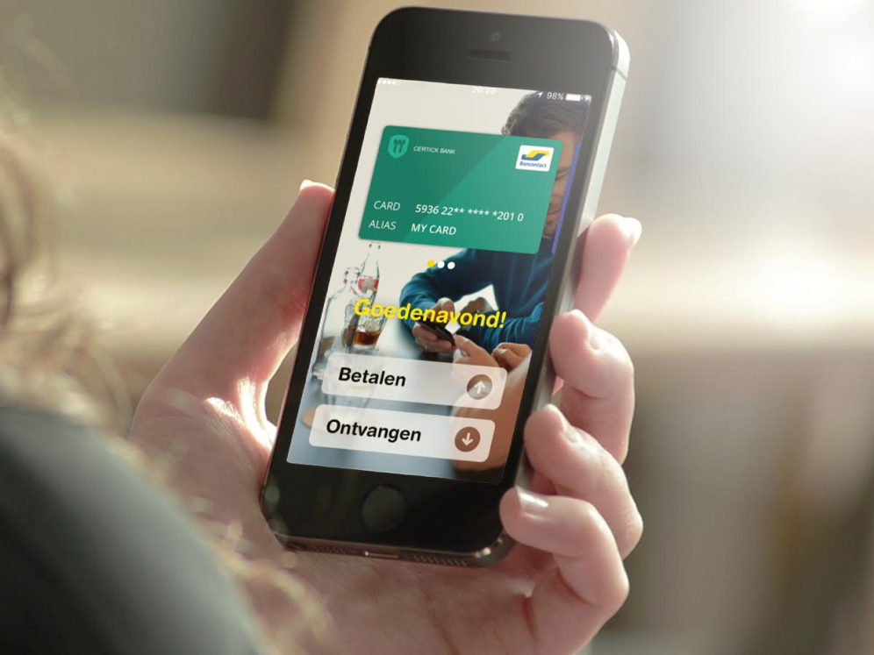
INTRODUCTIE
UX / UI DESIGN
Notes:
Payconic

Slide 9
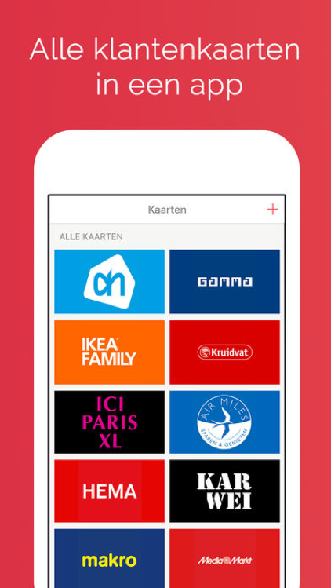
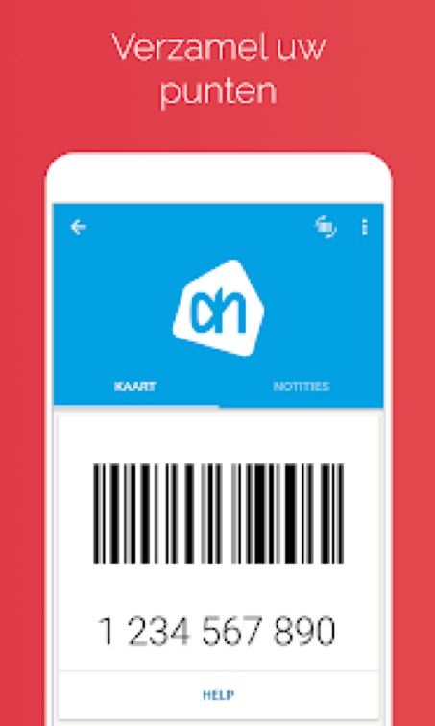
INTRODUCTIE
UX / UI DESIGN
Notes:
Stocard

Slide 10
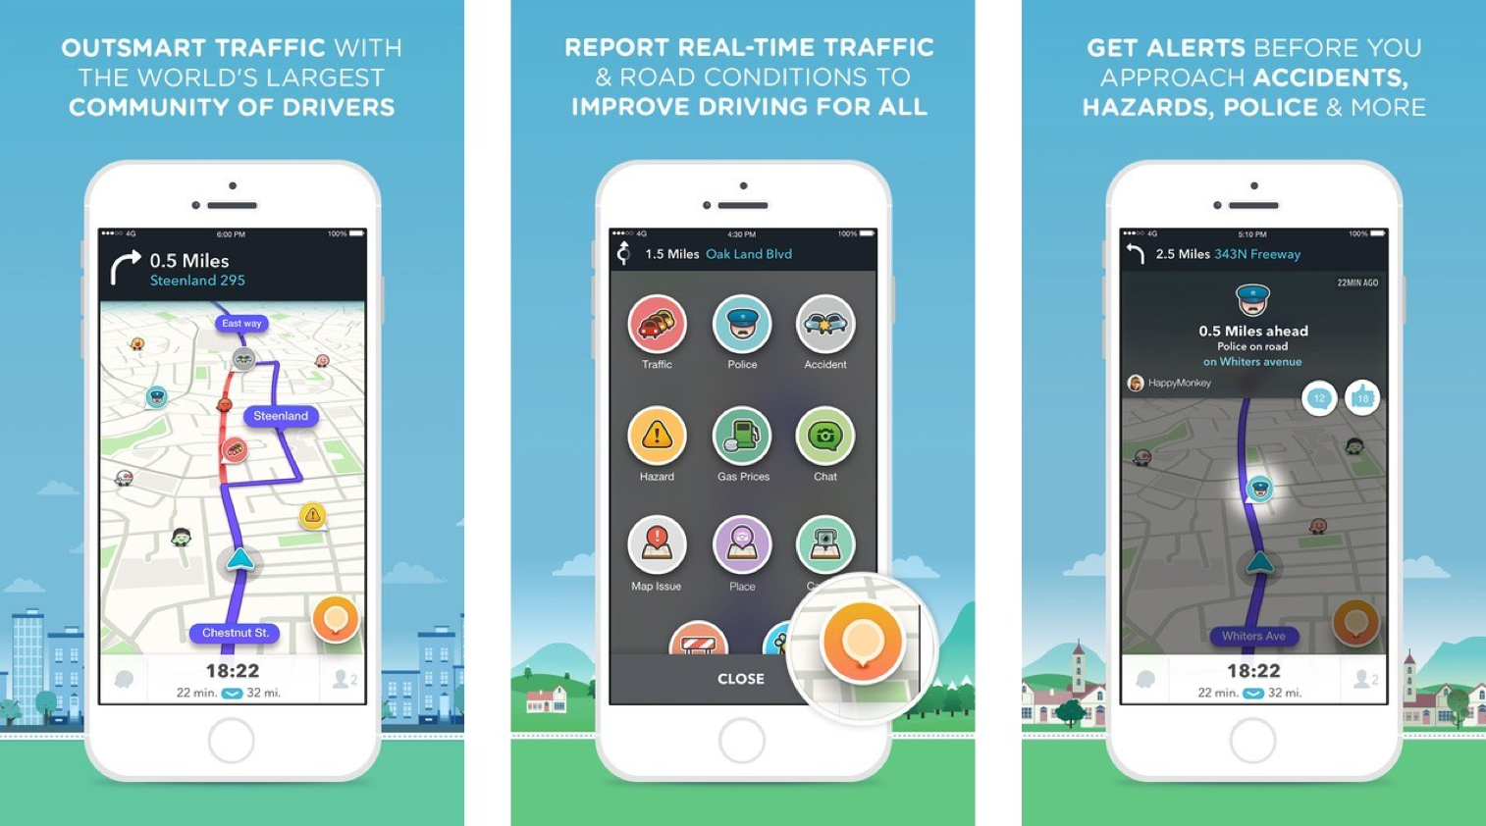
INTRODUCTIE
UX / UI DESIGN
Notes:
Waze - verschil met Google Maps? > grafisch en community

Slide 11
Wat zijn belangrijke parameters voor een succesvolle app?
INTRODUCTIE
Notes:
handig - biedt een betere oplossing voor een bestaand probleem
simpel, overzichtelijk, snel en betrouwbaar

Slide 12
Wat is Usability?
Wat is Design?
Wat is UI?
Wat is UX?
INTRODUCTIE

Slide 13
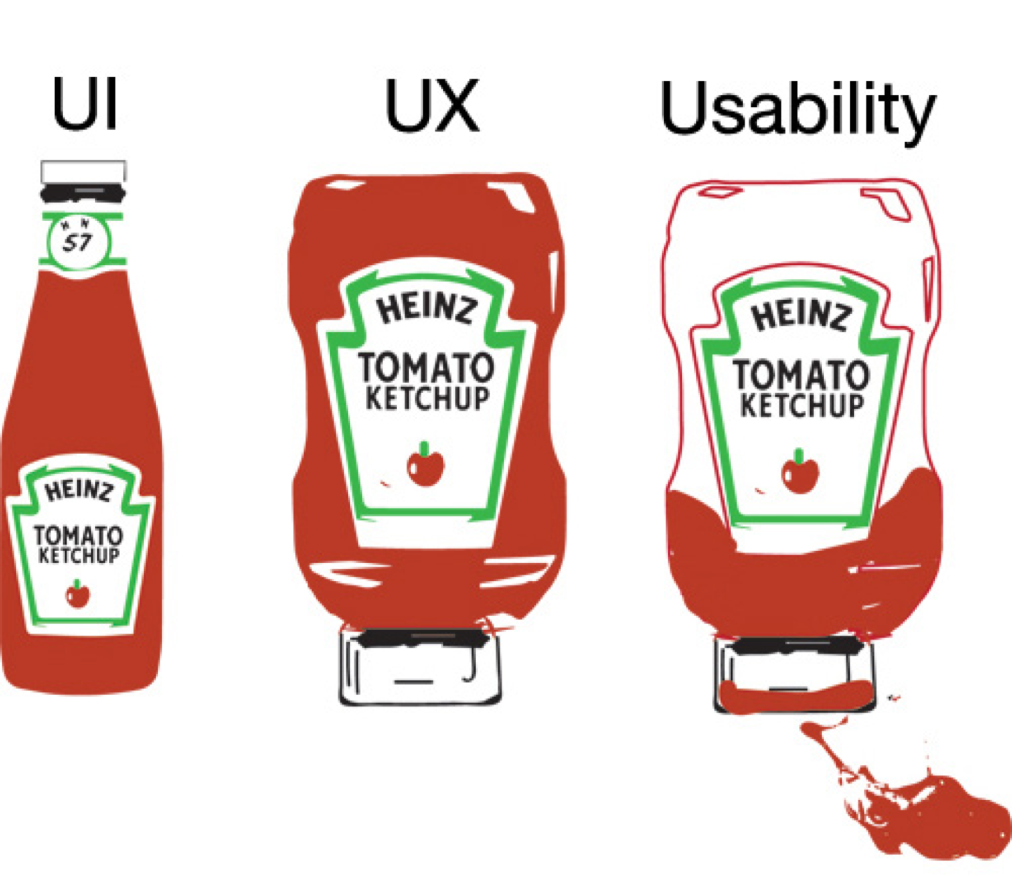
INTRODUCTIE
UX / UI DESIGN
Notes:
Deze slide wordt wel eens verguisd op het web, maar je kan hem wel gebruiken om de verschillen uit te leggen. Usability is wel een essentieel onderdeel van UX!

Slide 14
"Design is not just what it looks and feels like. Design is how it works."
– Steve Jobs
INTRODUCTIE
Notes:
Deze quote van Steve Jobs toont aan dat design niet enkel mooi moet zijn, maar ook functioneel. Het maakt duidelijk dat design bijdraagt aan het gebruiksgemak.
Een mooi gelay-oute website die niet handig is in gebruik, zal geen succes worden. Een handige app die er grafisch niet goed uitziet, zal niet professioneel overkomen.

Slide 15
Wat is “gebruikerservaring”?
Gaat over de totale beleving van een product of dienst.
Is niet beperkt tot het digitale gedeelte.
UNDERSTAND

Slide 16
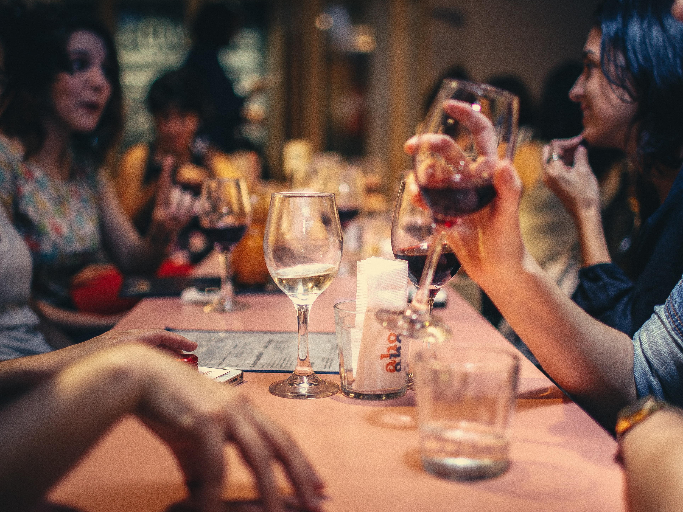
Wat is “gebruikerservaring”?
Welke ervaringen kan je opdoen tijdens een etentje in een restaurant?
Beeld: pexels.com
UNDERSTAND
UX / UI DESIGN

Slide 17
Wat is “gebruikerservaring”?
Welke ervaringen kan je opdoen tijdens een etentje in een restaurant?
DIGITAAL
Snel en makkelijk info vinden over het restaurant online. (website)
Reviews bekijken. (yelp)
Makkelijk de weg vinden naar het restaurant. (google maps)
Handig bestelsysteem voor obers (app)
NIET DIGITAAL
Lekker eten
Sfeer, interieur, soort cliënteel,… (service design)
UNDERSTAND

Slide 18
Een optimale gebruikerservaring vergt teamwork
Designers
Developers
Hardware producenten
(Interieur)-architecten
Marketing
…
Het is optimaal om alle partijen zo snel mogelijk te betrekken bij het project.
UNDERSTAND

Slide 19
Is UX belangrijk?
Het belang van de (digitale) UX neemt alsmaar toe
UNDERSTAND

Slide 20
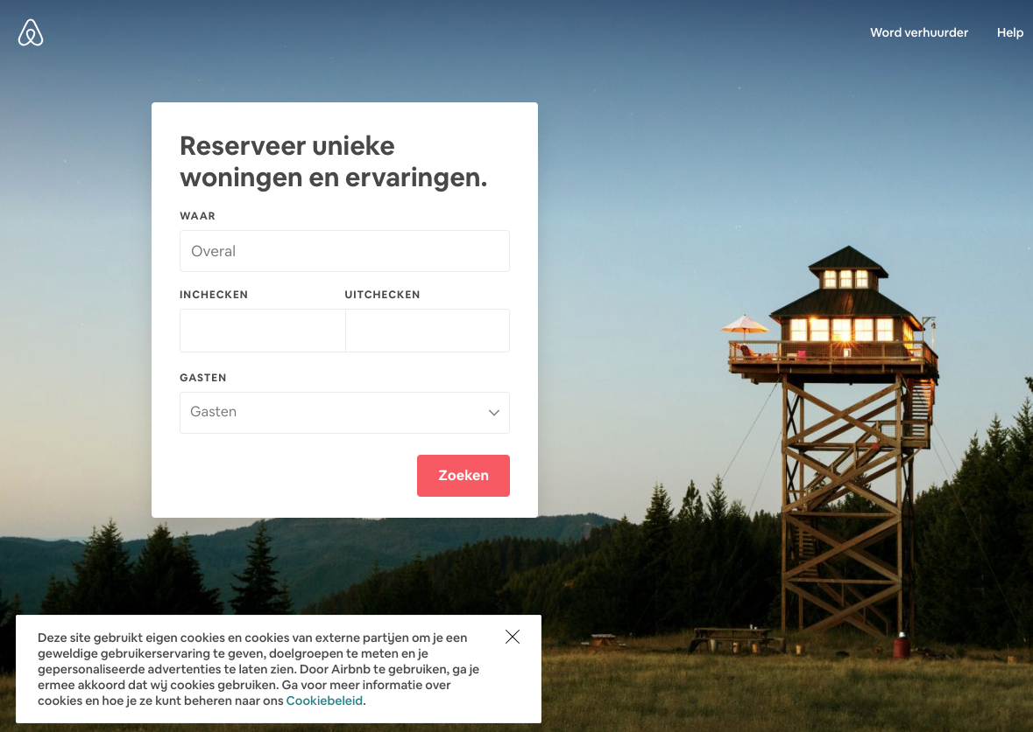
AIR BNB
Heeft geen hotels, geen bediening, enkel een app.
Beeld: airbnb.com
UNDERSTAND
UX / UI DESIGN
Notes:
Hoe overtuig je mensen om een huis / appartement te huren? Wat zijn de valkuilen en hoe vang je die op? Welke nadelen heeft AIRBNB tegenover gewone hotels? Welke voordelen?

Slide 21
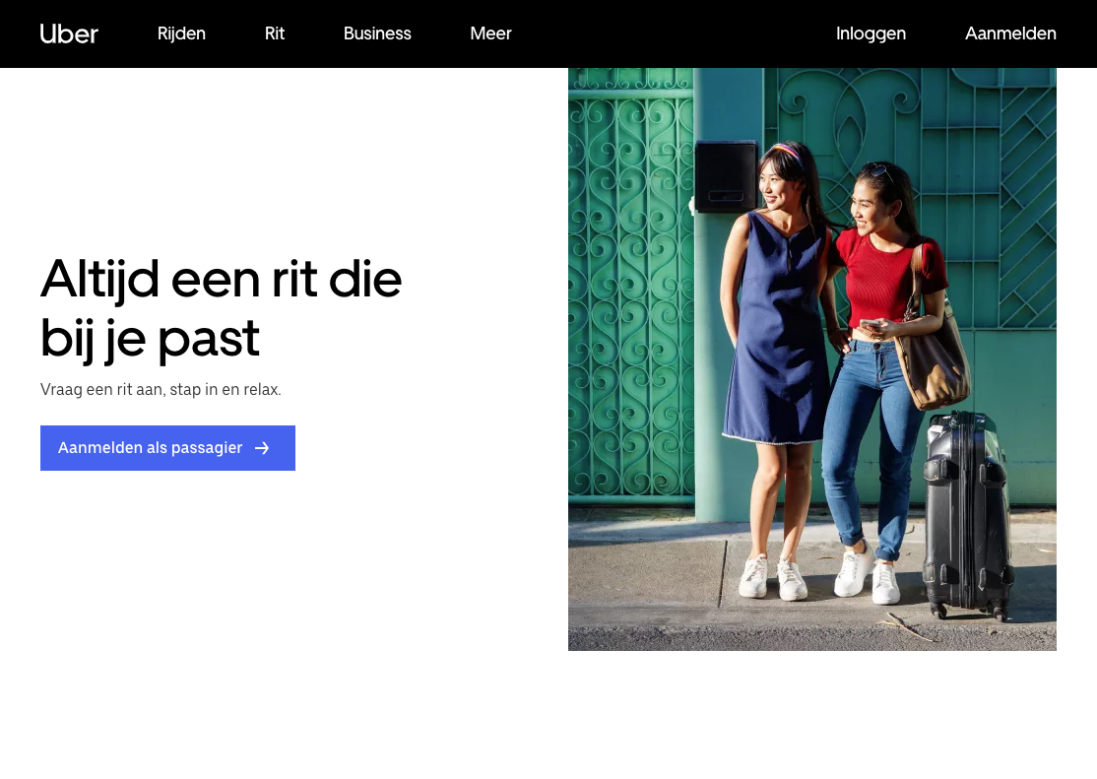
UBER
Heeft geen taxi’s, geen eigen bestuurders, enkel een app.
Beeld: uber.com
UNDERSTAND
UX / UI DESIGN
Notes:
Hoe overtuig je mensen om een UBER te gebruiken? Wat zijn de valkuilen en hoe vang je die op? Welke nadelen heeft UBER tegenover gewone taxis? Welke voordelen?

Slide 22
Wie staat centraal in UX?
UNDERSTAND

Slide 23
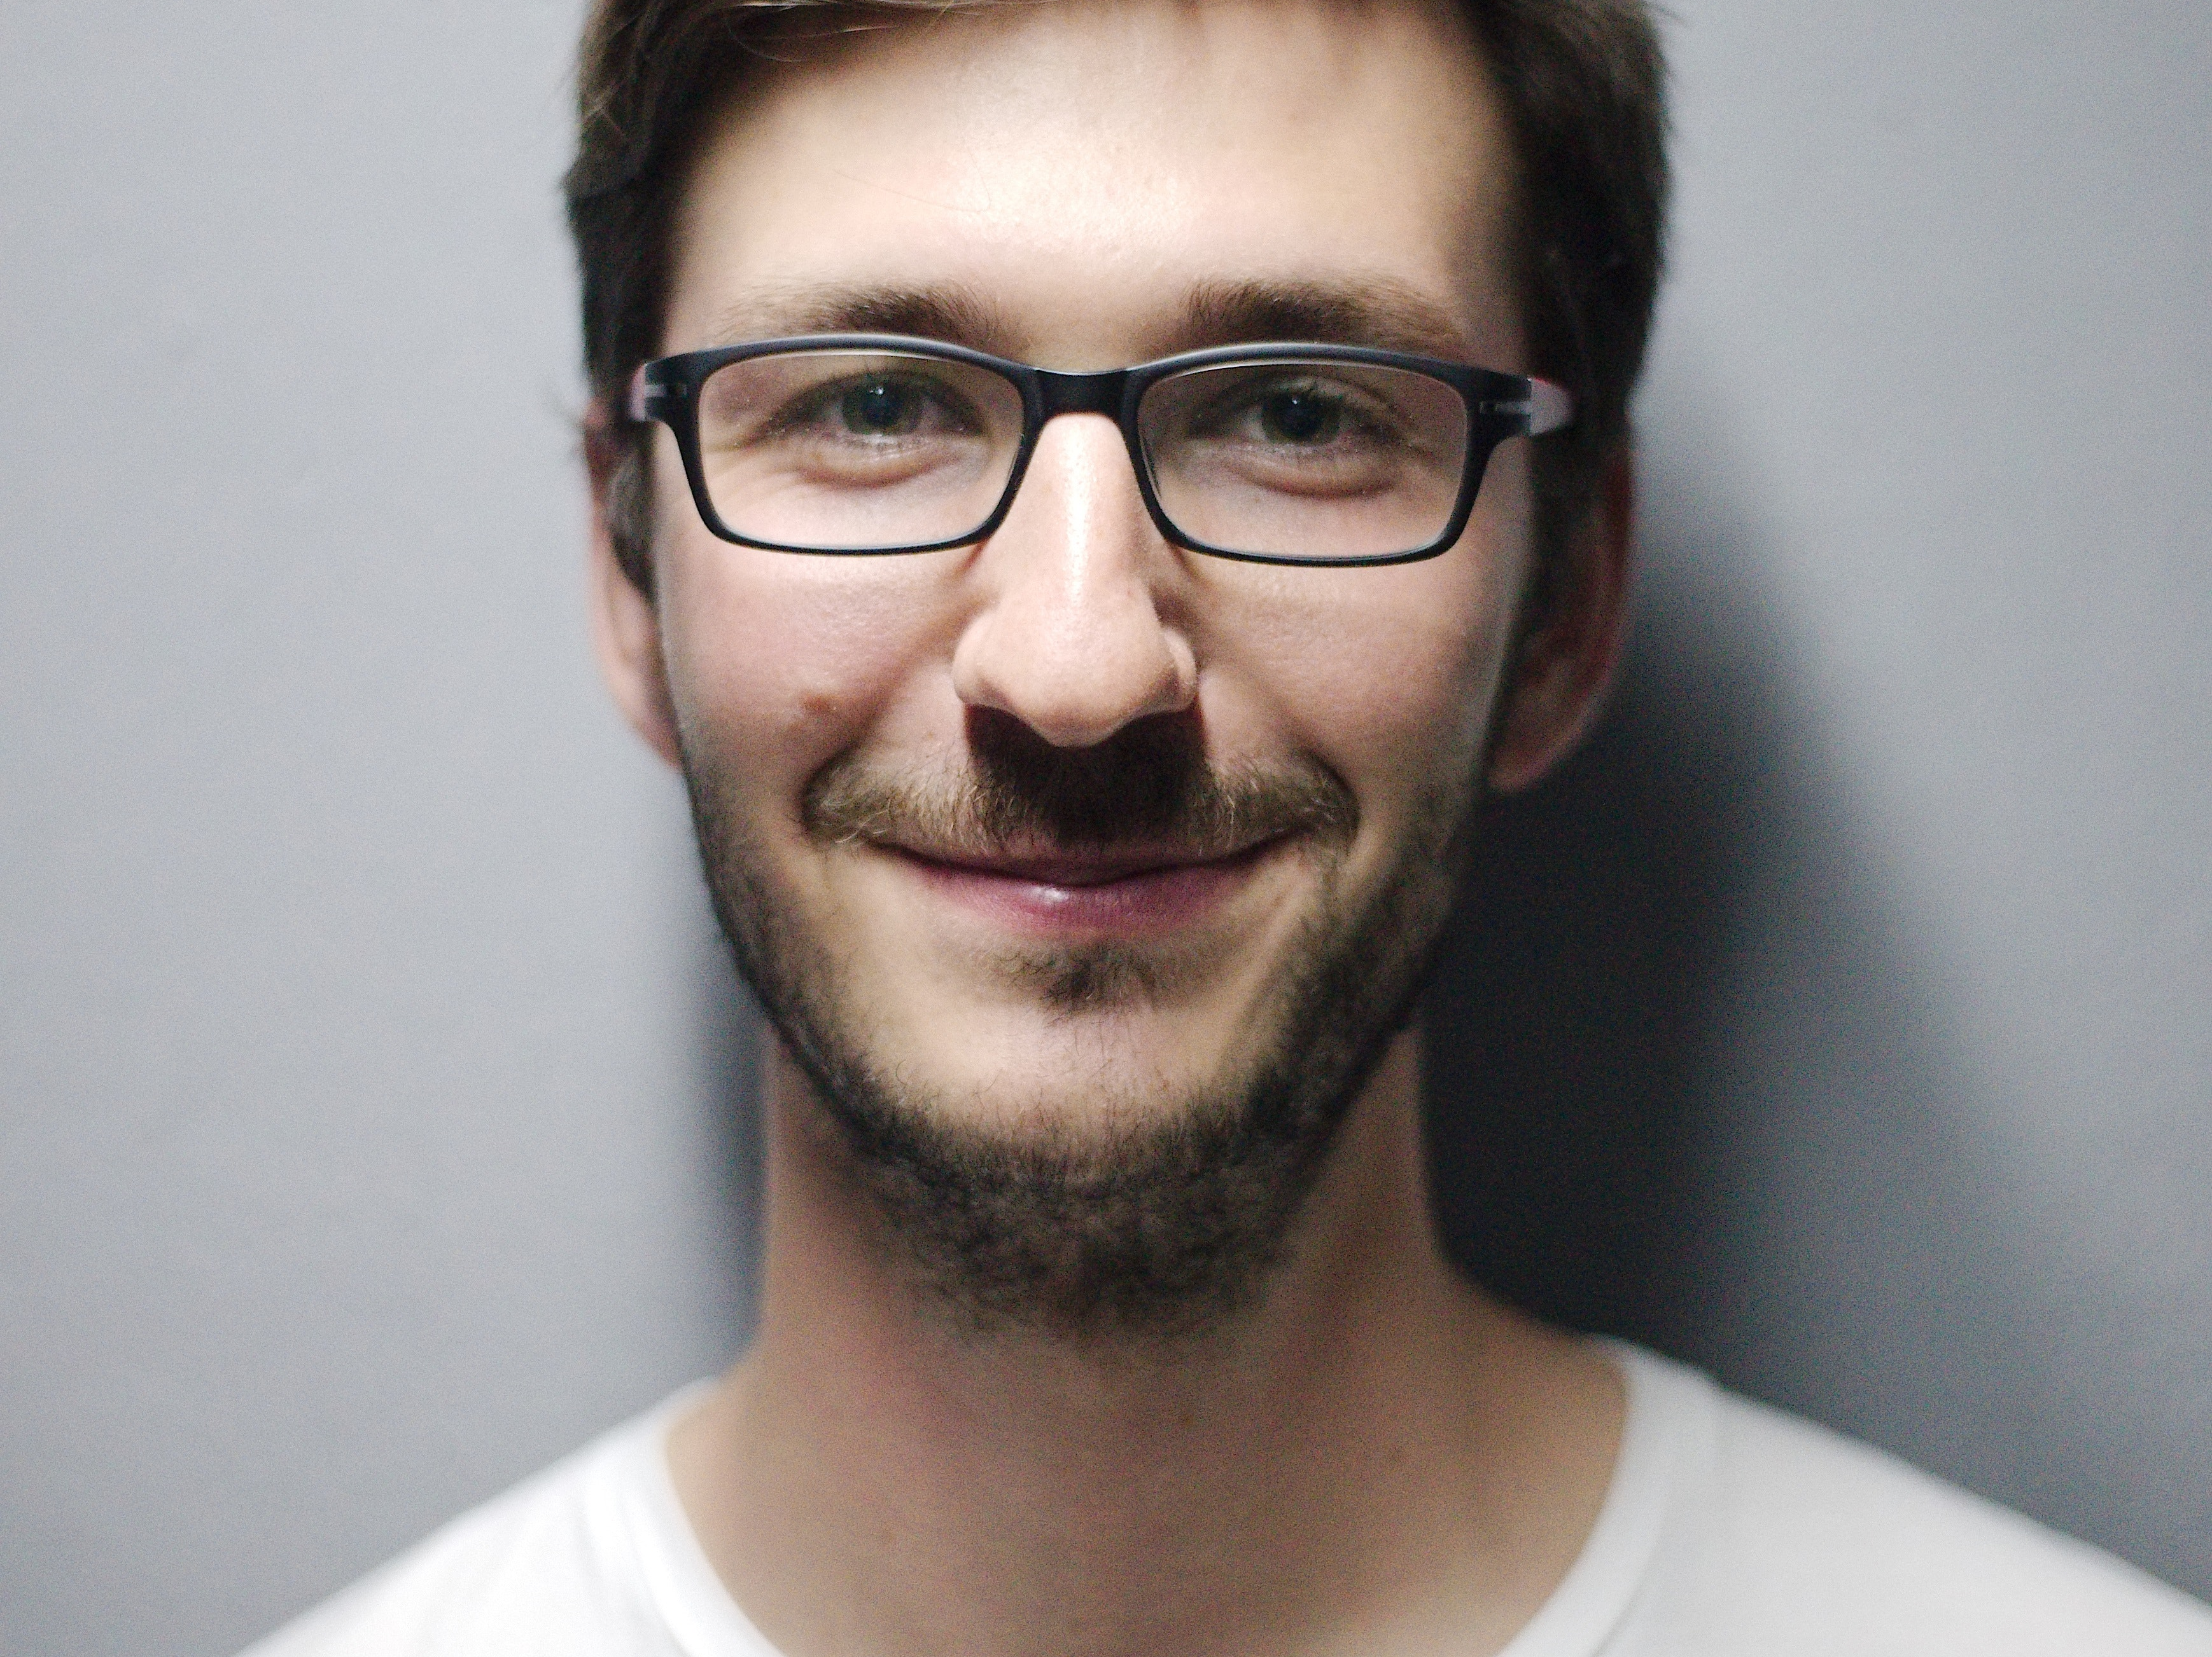
klant / user
Beeld: pexels.com
UNDERSTAND
UX / UI DESIGN

Slide 24

klant / user
Beeld: pexels.com
UNDERSTAND
UX / UI DESIGN

Slide 25

user
Beeld: pexels.com
UNDERSTAND
UX / UI DESIGN

Slide 26
Human Centered Design
Om de ervaring compleet te maken moeten we goed begrijpen wat de noden en wensen zijn van klanten/users.
Dat gebeurt niet altijd…
UNDERSTAND

Slide 27
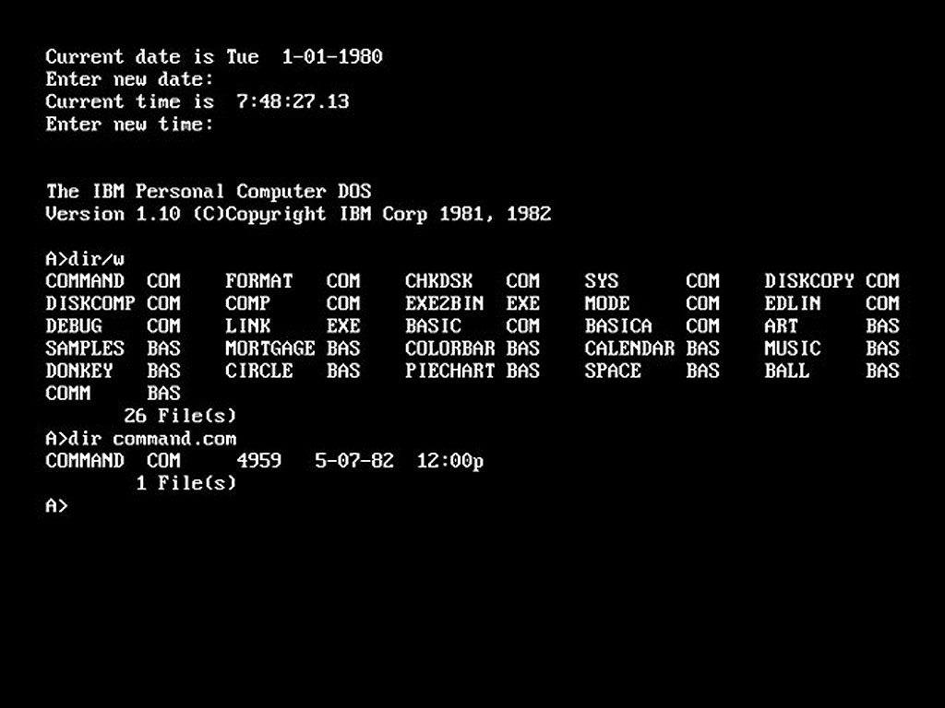
UNDERSTAND
UX / UI DESIGN
Notes:
Vroeger DOS > logisch voor ontwikkelaars (zoals Terminal), onhandig voor gebruikers vgl met Terminal in Mac OS
In ’89 > eerste computer 386 of 486 met 256 VGA kleuren scherm > Brief schrijven in DOS zelf?

Slide 28
Methodiek - Lean UX
OUTCOMES
ASSUMPTIONS
HYPOTHESES
RESEARCH & LEARN
DESIGN
CREATE MVP
Bron: Lean UX - Jeff Gothelf & Joss Seiden
UNDERSTAND
Notes:
Outcomes,… ideeën omschrijven en toetsen Ontwerpen, Minimum Viable Product maken (software = wanneer je iets kan leren is het een MVP), Testen en leren
Opnieuw nieuwe ideeën implementeren en feedback verwerken

Slide 29

Bron: Lean UX - Jeff Gothelf & Joss Seiden
UNDERSTAND
Notes:
Outcomes,… ideeën omschrijven en toetsen Ontwerpen, Minimum Viable Product maken, Testen en leren
Opnieuw nieuwe ideeën implementeren en feedback verwerken

Slide 30
Methodiek - Design Thinking
EMPATHIZE
Interviews, onderzoek / begrijp wat nodig is, non-judgemental
DEFINE
Persona, neem beslissingen, wat zijn de uitdagingen/zwaktes
IDEATE
Deel ideeën, alle ideeën zijn goed, pivoteer / stuur bij
PROTOTYPE
Mockups, storyboards, keep it simple
TEST
Ontdek tekorten / sterktes, snel aanpassen
UNDERSTAND
Notes:
Empathize: Leef je in in de wereld van de gebruiker - user interviews
Define: na de voorstudies, maak je keuzes en leg je die vast
Ideate: los problemen op op een originele manier, vorm een idee (letterlijk: idee-vorming)
Prototype: low-cost prototypes van je idee
Test: ontdek andere problemen en pas je product aan

Slide 31
Creativiteit
Brainstorm
J. Van Geertruyden
CREATIVITEIt - BRAINSTORM - SELECTION

Slide 32
Wat is creativiteit?
CREATIVITY - BRAINSTORM - SELECTION

Slide 33

Stereotiep?
CREATIVITY - BRAINSTORM - SELECTION
UX / UI DESIGN

Slide 34
Creativiteit is…
…de mogelijkheid om een nieuwe oplossing/concept te bedenken voor een bepaald probleem.
…een combinatie van waarnemen, denken en doen.
…het gebruik van verbeelding om nieuwe ideeën te bedenken en te maken.
CREATIVITY - BRAINSTORM - SELECTION
Notes:
waarnemen: observeren, onderzoeken, inleven… denken is oplossingen zoeken
doen is uitvoeren
alle 3 die eigenschappen zijn belangrijk > veel studenten springen direct naar “doen”

Slide 35
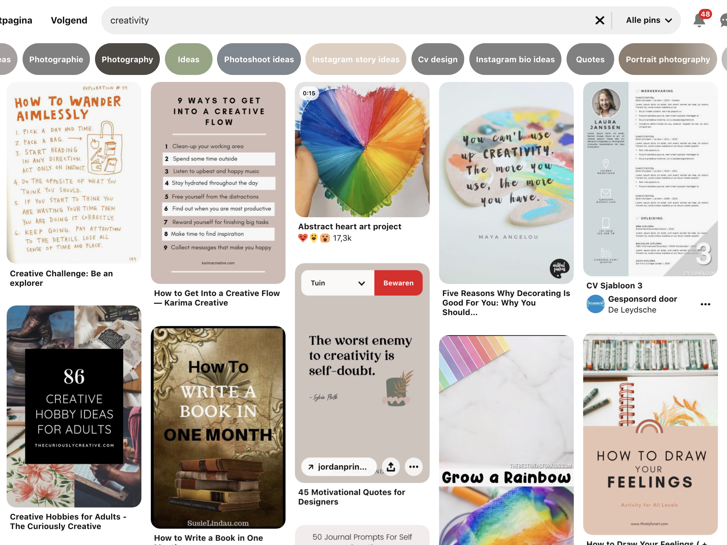
CREATIVITY - BRAINSTORM - SELECTION
UX / UI DESIGN
Notes:
Als je in Google of Pinterest “creativiteit” ingeeft krijg je dit. Heel stereotiep en doet denken aan kleuterschool. Huis-tuin en keuken creativiteit.

Slide 36
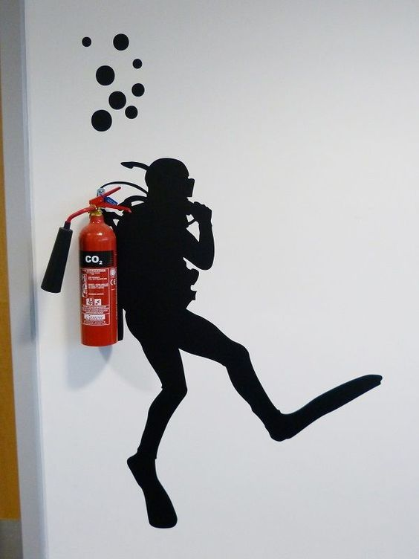
CREATIVITY - BRAINSTORM - SELECTION
UX / UI DESIGN
Notes:
Is dit creatief? Waarom? Verrassend, leuk, surprise,

Slide 37
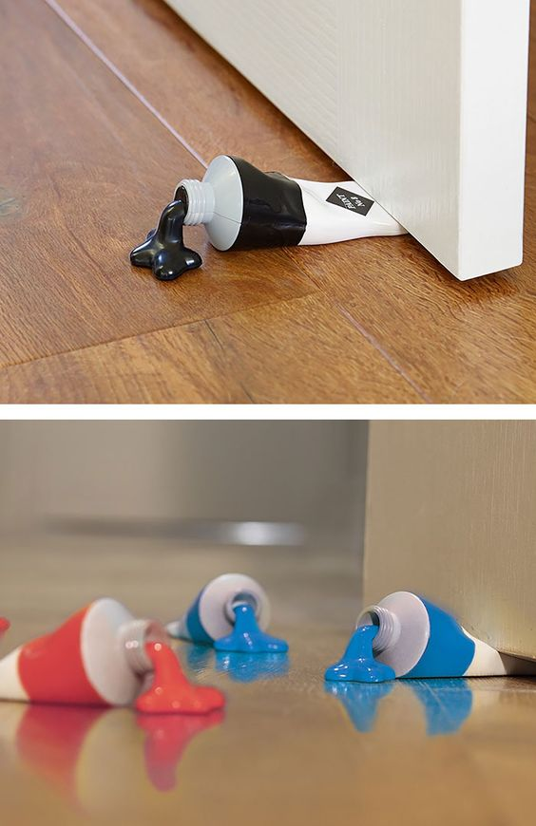
CREATIVITY - BRAINSTORM - SELECTION
UX / UI DESIGN
Notes:
Idem > associatie > vormelijk en functioneel

Slide 38
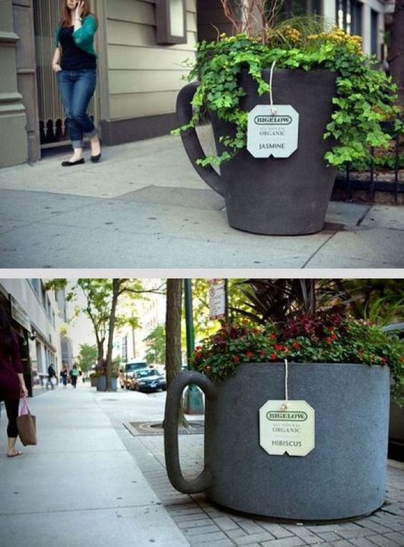
CREATIVITY - BRAINSTORM - SELECTION
UX / UI DESIGN
Notes:
Guerrilla marketing: gebruik maken van een item in de omgeving om reclame te maken voor iets. In dit geval een thee-merk. Elementen die ervoor zorgen dat dit goed werkt; origineel, verrassend, innovatief,…

Slide 39
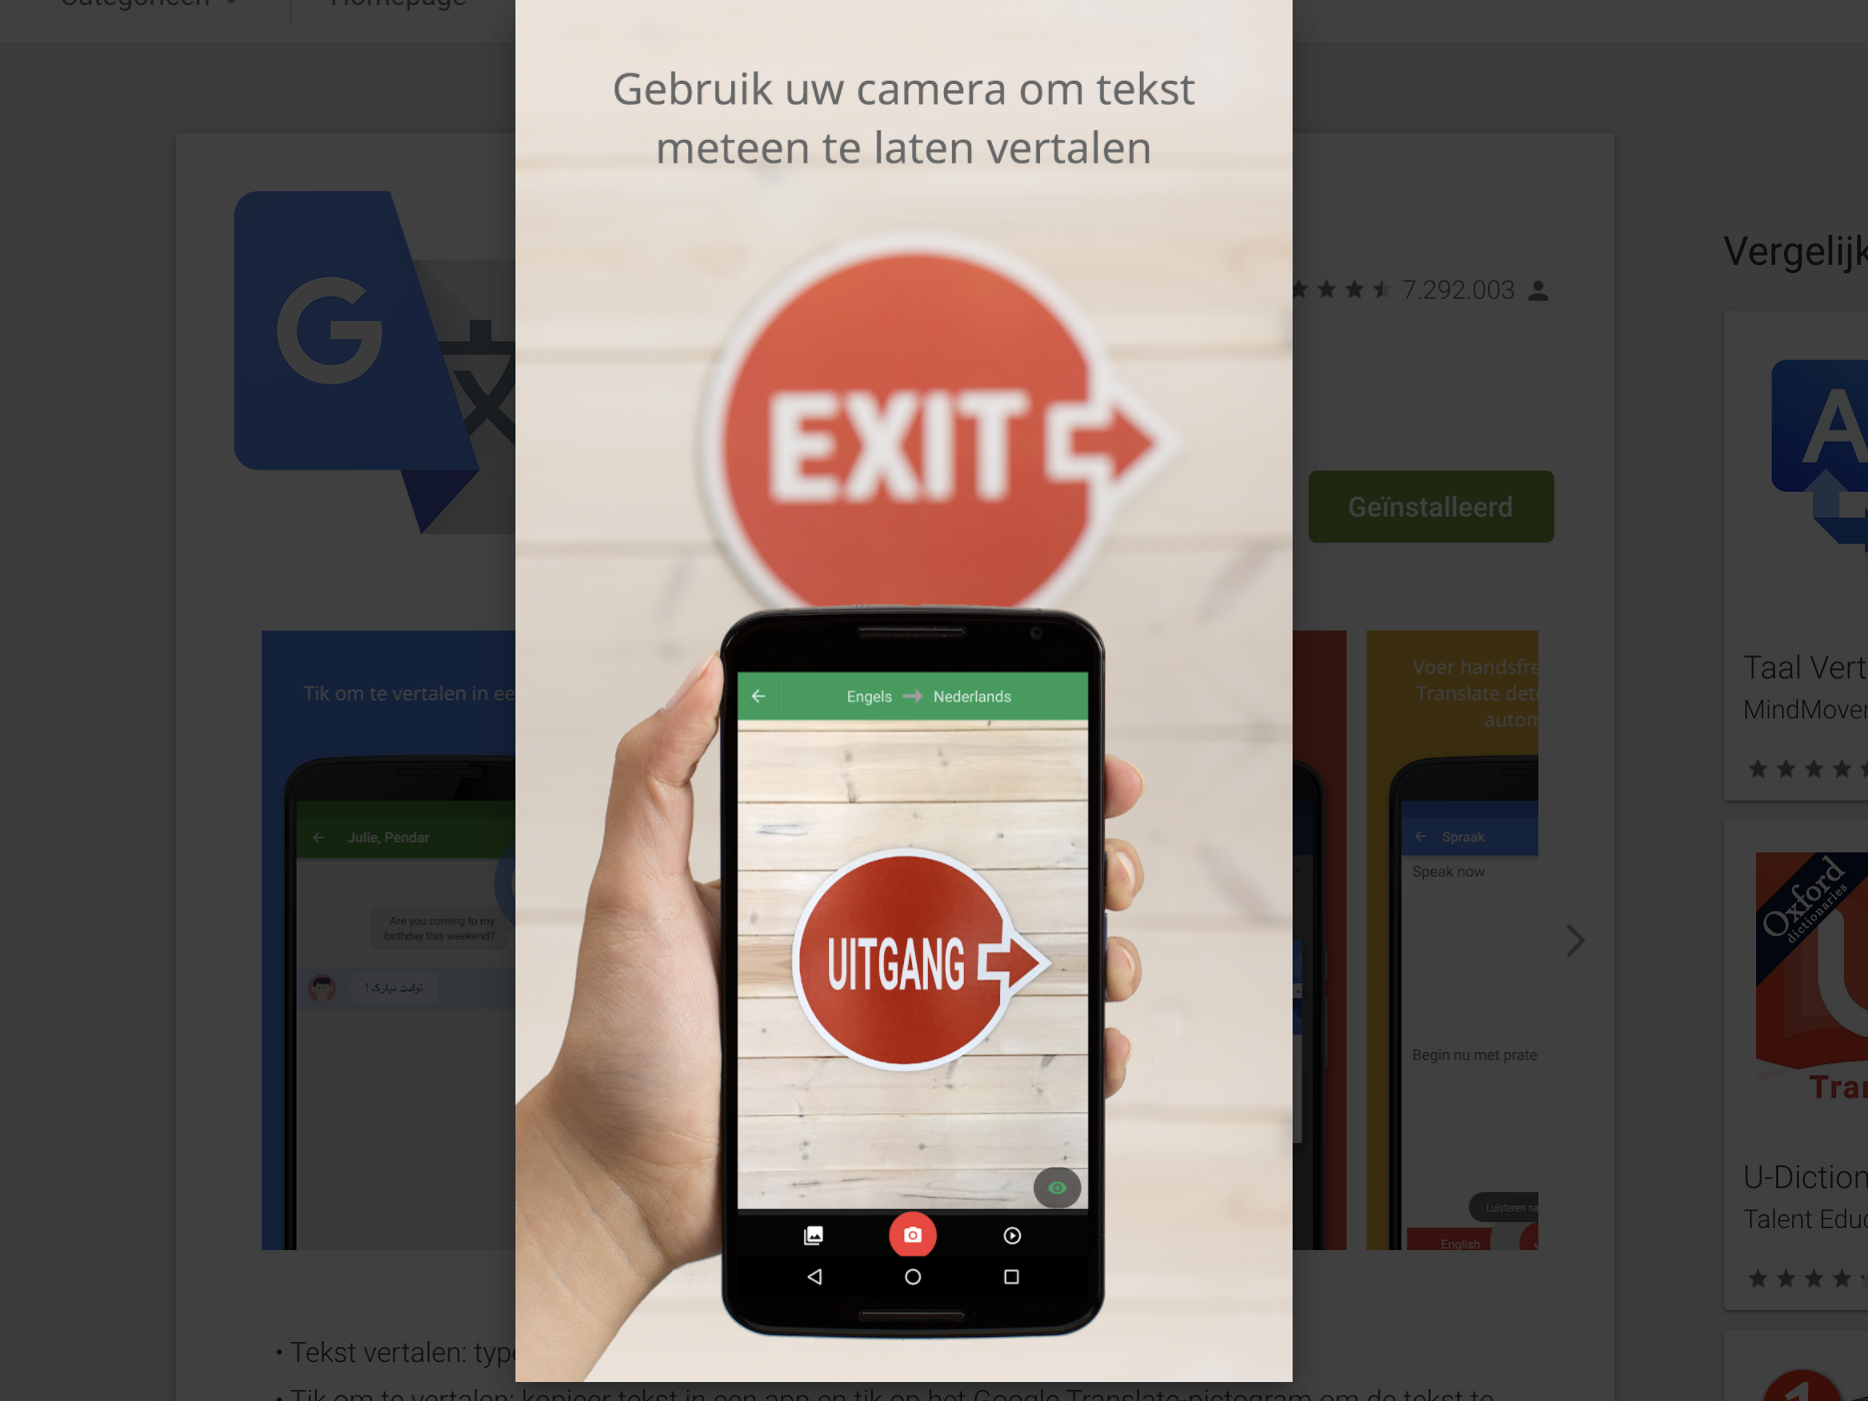
CREATIVITY - BRAINSTORM - SELECTION
UX / UI DESIGN
Notes:
Ook in IT worden creatieve oplossingen aangeboden; google translate gebruikt camera om teksten synchroon te vertalen. Qua usability heel goed + creatief.

Slide 40
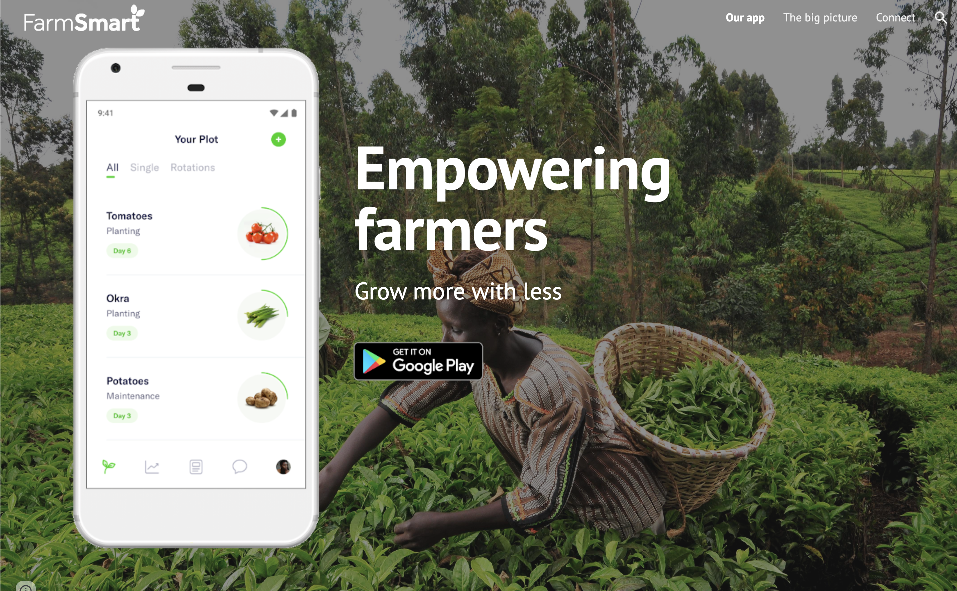
CREATIVITY - BRAINSTORM - SELECTION
UX / UI DESIGN
Notes:
https://www.farmsmart.co/our-app - APP die advies geeft aan boeren (meestal in ontwikkelingslanden) om hun oogst te optimaliseren. Creatief; probleemoplossend & vernieuwend

Slide 41
Kenmerken van creativiteit
Het proces is cruciaal. Daaruit komt een goed resultaat.
Het proces kan gestructureerd plaatsvinden, maar evengoed ongestructureerd.
Het gebeurt onbewust en bewust.
Meestal gebruik je creativiteit om een concreet probleem op te lossen. Je denkt niet “Ik ga nu eens lekker creatief zijn.”, maar eerder “Wat kunnen we doen om dit op te lossen?”.
CREATIVITY - BRAINSTORM - SELECTION

Slide 42
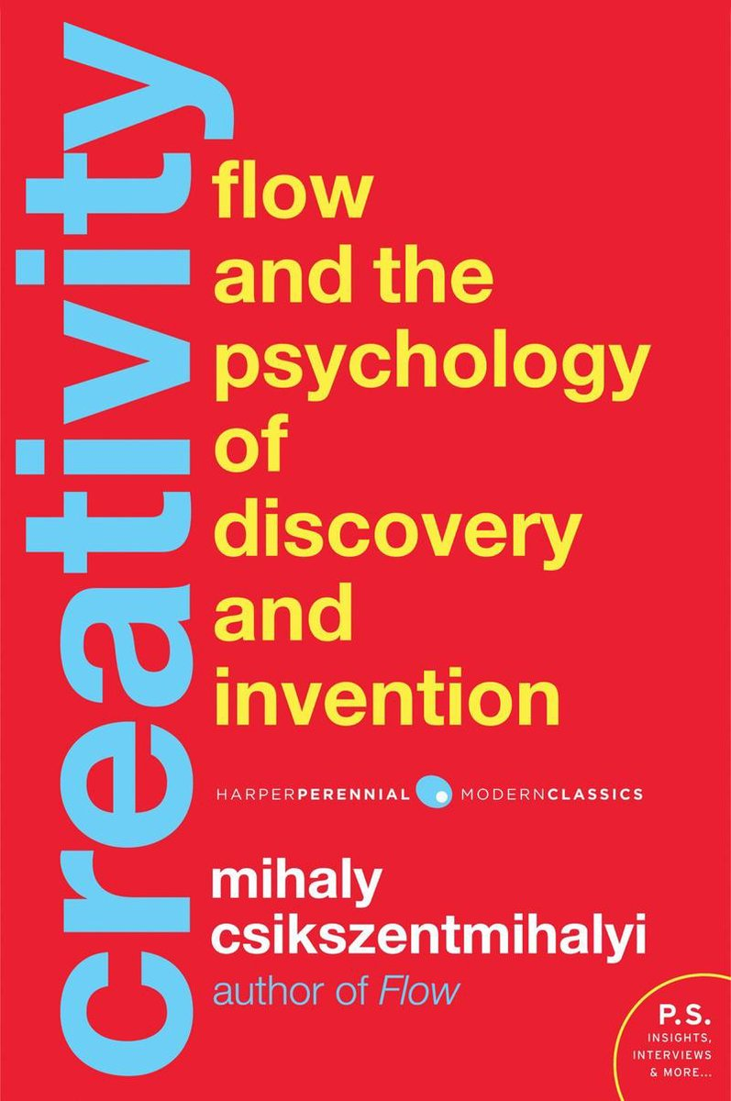
Onderzoek naar creativiteit
Heeft 91 bijzonder creatieve mensen geïnterviewd die een grote invloed hebben/hadden in de kunstwereld, het zakenleven en de wetenschap.
Zijn bevindingen staan in dit boek.
CREATIVITY - BRAINSTORM - SELECTION

Slide 43
Creatieve persoonlijkheid
enkele aspecten uit het boek
Veel lichamelijke energie (≠ hyperactief)
Intelligent, maar vaak ook naïef Je hebt een zekere intelligentie nodig om creatief te zijn, maar als je te slim bent, ben je vaak te zelfzeker. Onzekerheid doet je vragen stellen.
Speelsheid en discipline ((on)verantwoordelijkheid) De mensen die Mihaly interviewden hadden vaak een speelse houding, maar waren in hun werk erg nauwkeurig en scherpzinnig
CREATIVITY - BRAINSTORM - SELECTION

Slide 44
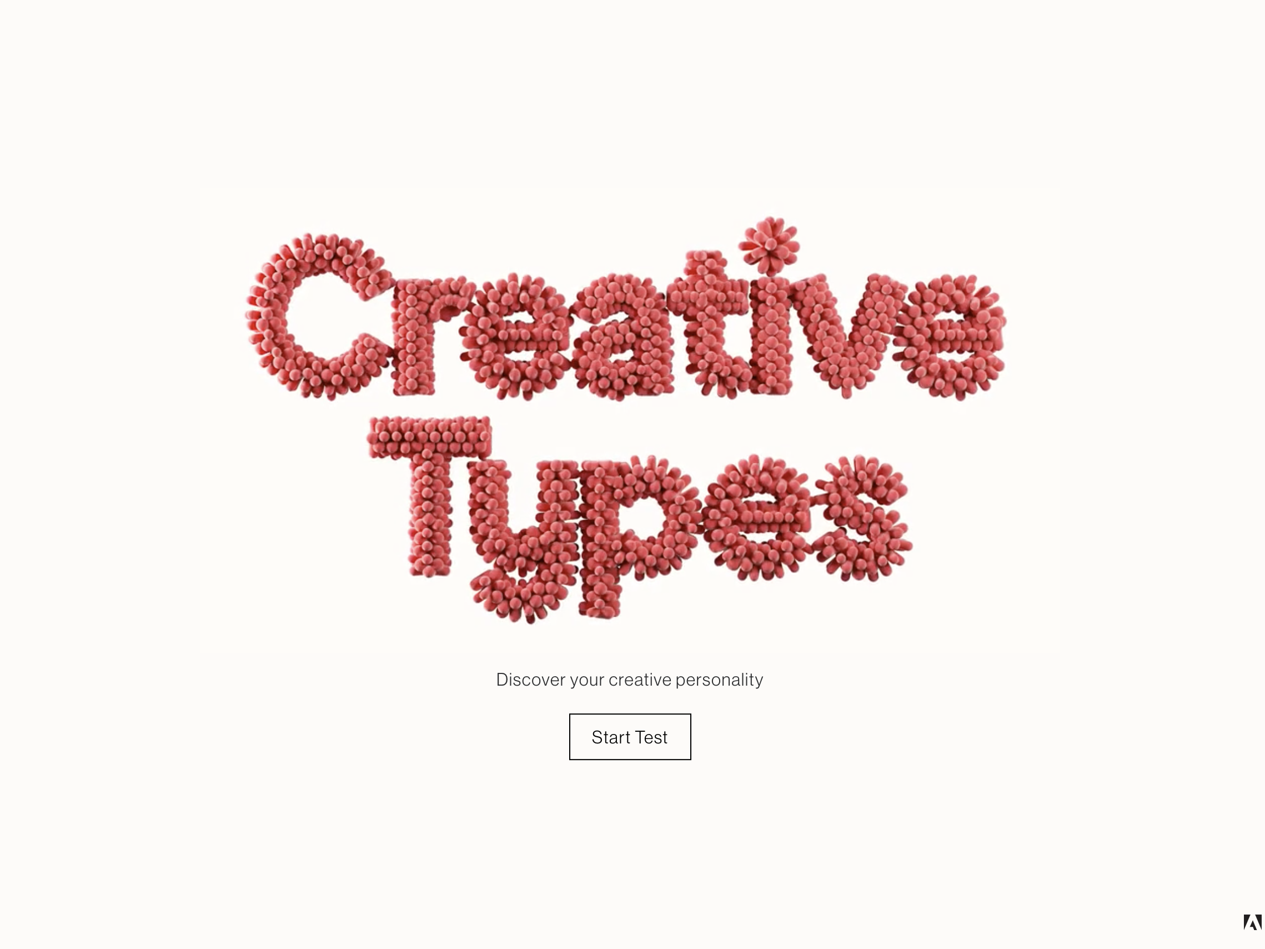
CREATIVITY - BRAINSTORM - SELECTION
UX / UI DESIGN
Notes:
https://mycreativetype.com/

Slide 45
Creatieve proces
Wanneer verschijnen/ervaren we “problemen”?
Toevallig Röntgen heeft straling ontdekt doordat een fotografische plaat stuk was gegaan.
Persoonlijke ervaringen Door hetgeen dat je geleerd, gezien, beleefd hebt, ga je dingen anders zien of ervaren. Je interessegebied zal hoogstwaarschijnlijk je onderwerp bepalen. Hoe meer interesses je hebt, hoe groter de kans op interessante “problemen”.
CREATIVITY - BRAINSTORM - SELECTION
Notes:
Toeval, vuur maken werd misschien ontdekt doordat iemand kwaad een steen weg gooide en die vonken maakte. Persoonlijk ervaring is de vijver waaruit je ideeën kan vissen. Hoe groter de vijver, hoe meer kans op originele oplossingen.

Slide 46
Creatieve proces
Wanneer verschijnen/ervaren we “problemen”?
Behoeftes van het gebied Botsen op tekortkomingen in een bepaald domein. Bijvoorbeeld: Het zou handig zijn om elektriciteit op te kunnen slaan.
Sociale druk Wat doen andere mensen of organisaties? Waar zijn ze mee bezig? Kan een lector mij een interessant probleem voorschotelen dat ik zou willen oplossen?
CREATIVITY - BRAINSTORM - SELECTION
Notes:
Behoeftes; de vraag stellen is belangrijk. Dit is altijd het beginpunt. Je mag dus niet zeggen dat iets niet kan.

Slide 47
Creatieve proces
Kunnen we dit beïnvloeden?
Toevallig Nee - of door heel veel te experimenteren en hopen op een toevalligheid…
Persoonlijke ervaringen Ja, je interesses proberen uit te breiden. Stap ook eens buiten je comfort-zone,…
Behoeftes van het gebied Probeer mee te zijn met wat er leeft in je interessegebied; blogs, meet-ups,…
Sociale druk Creëer een “interessant” netwerk.
CREATIVITY - BRAINSTORM - SELECTION

Slide 48
Creatieve proces
Enkele interessante weetjes uit het boek
Lui zijn is OK! Je kan niet creatief zijn van “9-to-5”. Het vaststellen van een probleem en het zoeken naar een oplossing gebeurt vaak bewust, maar ook “onbewust”.
99% doorzettingsvermogen Na het inzicht, komt de uitvoering. Dit is een proces dat vaak met vallen en opstaan gepaard gaat. Picasso heeft zijn stijl ook ontwikkeld. Die was er niet meteen…
CREATIVITY - BRAINSTORM - SELECTION
Notes:
Soms ga je slapen met een probleem en heb je ’s morgens de oplossing. Als je bewust over iets piekert komt de oplossing meestal niet, maar als je op de trein naar huis door het raam staart, kan je ineens een aha-erlebnis hebben.

Slide 49
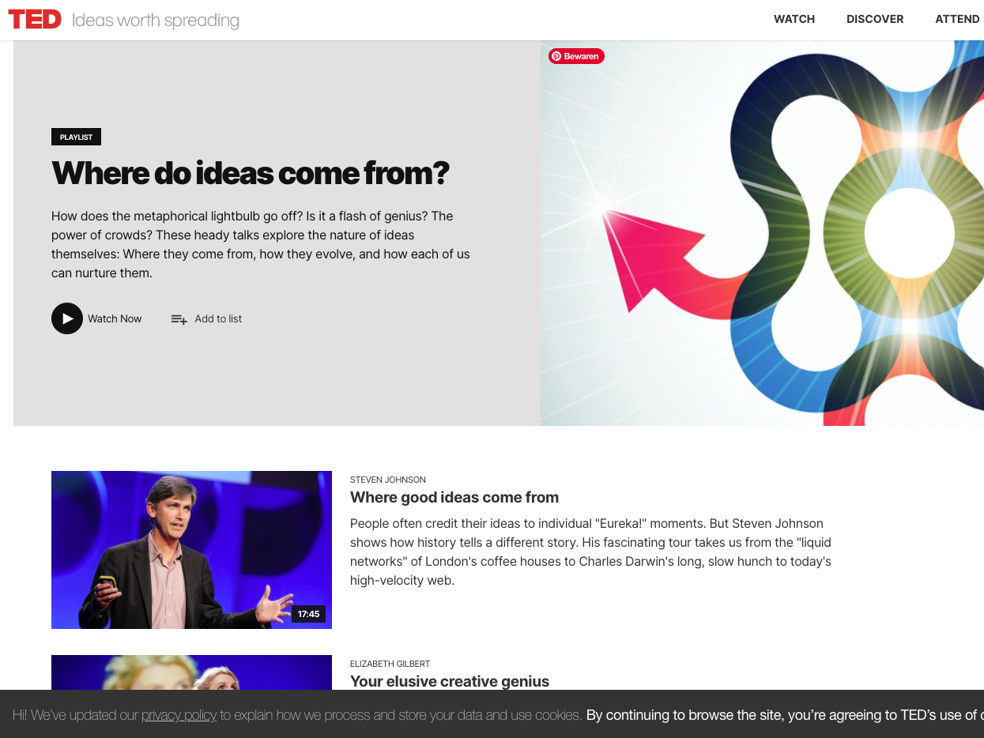
CREATIVITY - BRAINSTORM - SELECTION
UX / UI DESIGN
Notes:
https://www.ted.com/playlists/20/where_do_ideas_come_from
where do good ideas come from - 3:30 t.e.m. einde
Vraag: Een idee is een netwerk. Leg uit. Antwoord: Je hersenen maken connecties, nieuwe combinaties om problemen op te lossen. Zoals de couveuse gemaakt uit auto-onderdelen. Dit idee komt tot stand door mogelijk eerst dure couveuse te sturen en dan te merken dat ze snel stuk gaan en niet gemaakt kunnen worden…
Vraag: Kevin Dunbar deed onderzoek naar hoe ideeën tot stand komen; door gesprekken op te nemen van wetenschappers. Wat was zijn conclusie? Antwoord: Vaak kwamen de goede ideeën tot stand bij het bespreken van fouten, tijdens meetings en in overleg met de collega’s. Niet terwijl ze alleen bezig waren in hun labo. Je maakt zo een plaats waar mensen kunnen ping-pongen over ideeën.
Vraag: Steven Johnson spreekt over “connecting versus protecting”. Denk aan het verhaal over het ontstaan van GPS. Wat kan het gevolg zijn van het openstellen van technologie? Antwoord: Het publiek maken van kennis kan leiden tot nieuwe toepassingen en ideeën. Reagan maakte na het neerschieten van een Koreaans vliegtuig door Russische Migs waarbij 62 Amerikanen omkwamen de technologie GPS toegankelijk voor civiel gebruik. Het vliegtuig had een foute route gevolgd en was over Rusland gevlogen en werd daarom neergehaald. Om dit te vermijden werd de technologie publiek. Daardoor kunnen we nu GPS gebruiken om overal naar toe te gaan.
Daarom zal de eerste opdracht ook per twee gebeuren; om te overleggen met je partner.

Slide 50
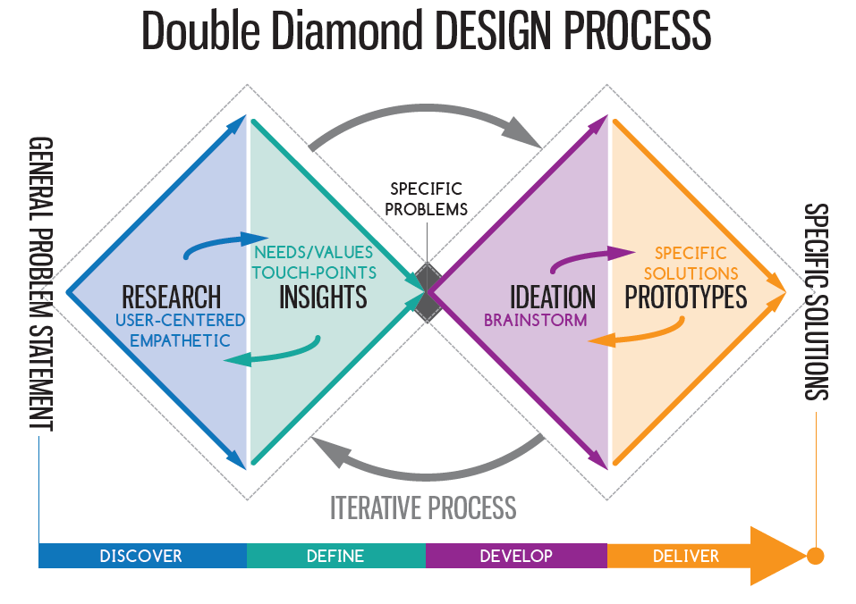
Creatieve proces
CREATIVITY - BRAINSTORM - SELECTION
https://www.stanwick.be/nl/
Notes:
Normaal gezien start je vanuit een probleem (typisch voor design thinking)…
Algemeen probleem: mensen mogen door covid slechts alleen gaan winkelen. Door research komen we te weten dat er heel wat ergernissen zijn, maar het grootste probleem is dat ze de gepaste kleren in de kleedkamer niet kunnen laten zien aan hun beste vriendin (= specifiek probleem). Oplossing: pashokjes die aan de straatkant staan met een zone aansluitend aan het pashokje die de mogelijkheid geeft om te praten met iemand op straat of videochat met iemand op straat…
Voor onze opdracht zoeken we een nieuwe app - dus moeten we eerst een probleem creëren.

Slide 51
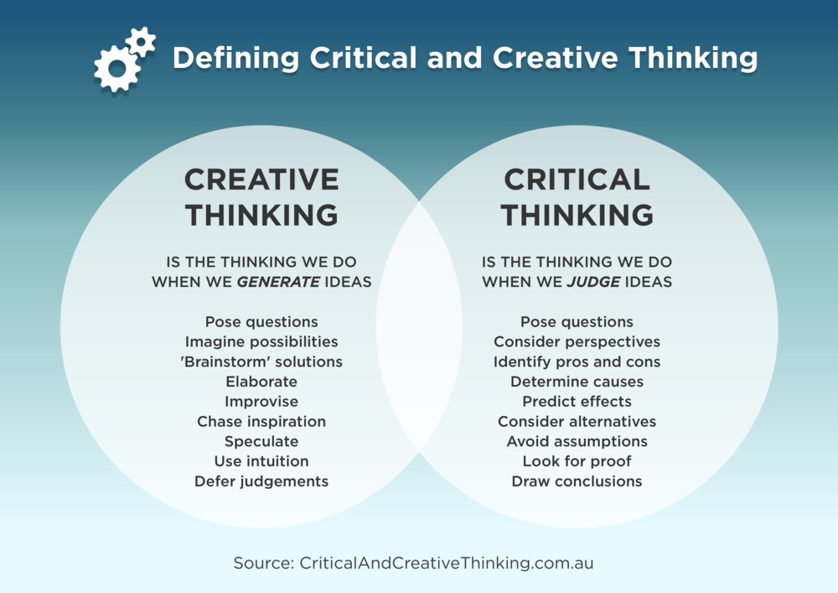
Creatieve proces
CREATIVITY - BRAINSTORM - SELECTION
Notes:
Door creatief te denken maken we nieuwe ideeën aan. Door ze daarna kritisch te bekijken, gaan we selecteren. Creatief denken is een “onzekere” status in het proces. Door kritisch te denken worden we “zekerder”. Elaborate: uitwerken

Slide 52
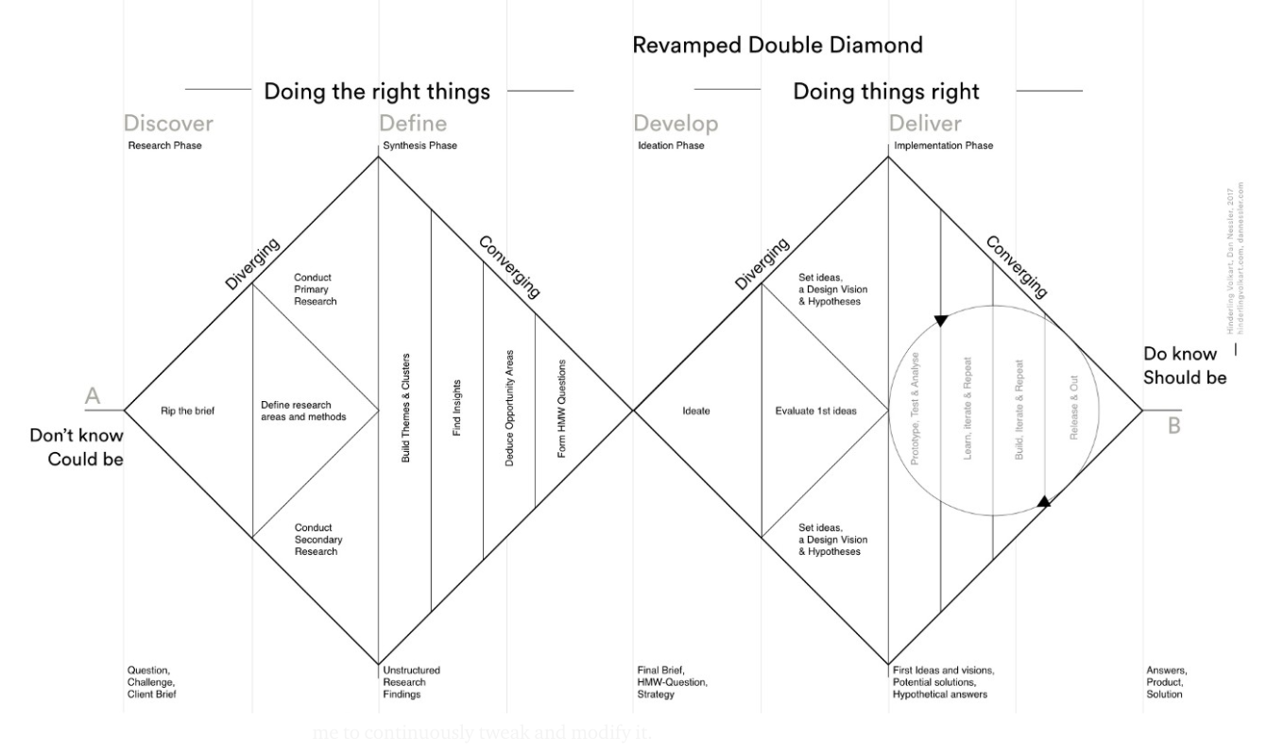
Creatieve proces
CREATIVITY - BRAINSTORM - SELECTION
https://uxdesign.cc/

Slide 53
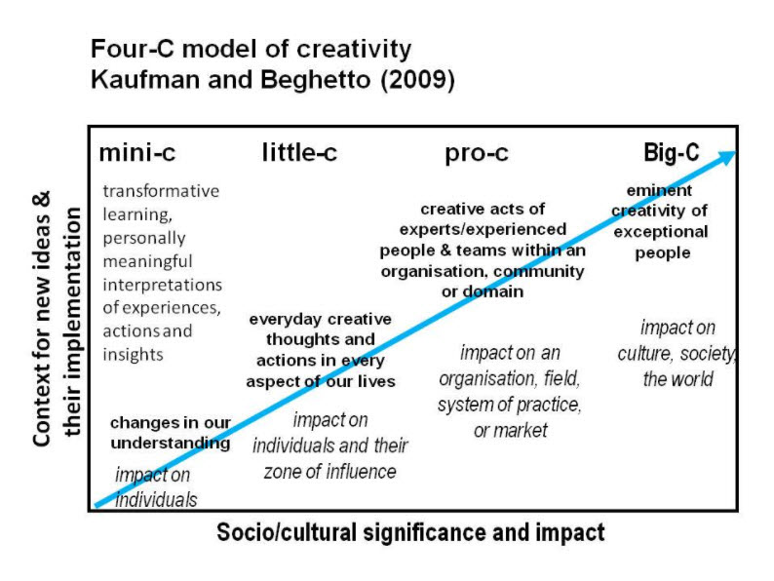
Wanneer is een idee bruikbaar?
CREATIVITY - BRAINSTORM - SELECTION
Notes:
Relevantie en impact van een idee. Van persoonlijk belang tot wereldschokkend
Mini-c: persoonlijk niveau en vergaren van nieuwe inzichten (experimenteren met verven, nieuw programma,…) Huistuin en keuken creativiteit. Zelf maak ik websites en vaak leg ik me op een nieuwe technologie te gebruiken om mezelf te blijven ontplooien. Dit groeit soms door tot een Little-c: als ik een methode ontdek die voor meerdere klanten interessant is.
Little-c: persoonlijk en directe omgeving (Mama vindt dat kinderen teveel schermtijd hebben - (automatisch) limiteren tot 15min./dag)
Pro-c: op een professioneel vlak of grotere groep - groter effect (Time-mamangement tool ontwikkelen voor een bedrijf. Trello of Jira ontwikkelen om werk te organiseren)
Big-C: creativiteit tot stand gekomen door uitzonderlijke mensen met een immense invloed (GPS)

Slide 54
Beperkingen van het creatieve proces
deadlines, maar ook te veel tijd hebben
faalangst
geen tijd nemen om te onderzoeken en te verdiepen
te beperkt of te veel in één richting denken
niet snel genoeg over je idee praten
…
CREATIVITY - BRAINSTORM - SELECTION

Slide 55
Creativiteit stimuleren - Routines
Maak elke dag iets nieuws: tekening, gedicht, tekst,… Zo forceer je om elke dag van “niets” iets te maken.
Een vaste flow kan een goed uitgangspunt zijn. Bijvoorbeeld: eerst informatie verzamelen, dan een wandeling maken, daarna ideeën bespreken met iemand anders, de dag erna met een frisse blik opnieuw naar je idee kijken,…
Een idee kan vorm krijgen zonder dat je er op dat moment tijd voor hebt om eraan te werken. Schrijf ze op en doe er later iets mee. Maak lijstjes aan.
CREATIVITY - BRAINSTORM - SELECTION
https://www.frankwatching.com/

Slide 56
Brainstorm
Is een techniek om snel veel ideeën te genereren.
Kenmerken:
Kwantiteit boven kwaliteit. Filteren van de ideeën doen we later.
Geen enkel idee is te gek.
Geef geen kritiek op ideeën.
1 + 1 = 3 Twee bestaande ideeën met elkaar combineren kan leiden tot een nieuwe, nog betere oplossing.
CREATIVITY - BRAINSTORM - SELECTION
Notes:
1+1 = 3 associatie // boodschappen trolley en ouderwetse reiskoffer = reiskoffer op wieltjes // google navigatie + community = waze // gewone auto op benzine + batterij = elektrische auto

Slide 57
Brainstorm - technieken
BRAINWRITING
Schrijf ideeën op een stuk papier
Geef ze na enkele minuten door aan iemand anders, die persoon bouwt verder op het idee.
Ga zo heel de kring af.
Voordeel: minder assertieve personen kunnen ook hun idee uiten.
CREATIVITY - BRAINSTORM - SELECTION

Slide 58
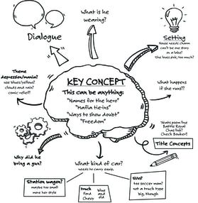
Brainstorm - technieken
MINDMAPPING
Een visuele manier om verschillende ideeën met elkaar te verbinden om zo nieuwe inzichten te krijgen.
CREATIVITY - BRAINSTORM - SELECTION
Notes:
Associatie techniek: start met een woord en ga verder op dit woord; druiven - wijn - feestje - vrienden - plezier,…

Slide 59
Brainstorm - technieken
CRAZY 8’s
Verzin elke minuut een andere of betere oplossing voor een probleem.
Doe dit 8 keer.
Vouw een A4 dubbel, nog eens,… Tot je 8 vakken hebt om je ideeën in te schetsen of op te schrijven.
Voordeel: je zoekt naar alternatieven voor je eerste oplossing.
CREATIVITY - BRAINSTORM - SELECTION

Slide 60
Brainstorm - technieken
REVERSE BRAINSTORMING
Zoek geen oplossingen, maar creëer problemen!
Als je problemen zelf veroorzaakt, kan je ze meestal ook oplossen.
VOORBEELD Probleem: lange wachtrijen bij de post. Hoe kunnen we dit veroorzaken:
- Laat mensen lange babbels doen aan het loket.
- Stop alle online diensten.
- Werk met slechts 1 loketbediende.
…
CREATIVITY - BRAINSTORM - SELECTION
Notes:
De oplossing vindt je vaak door problemen te maken; meer online diensten aanbieden of deze promoten. Bijvoorbeeld banken doen dat door deze gratis aan te bieden en geld te vragen voor een rekening waarbij je nog naar het loket kan komen.

Slide 61
Brainstorm - technieken
GAP FILLING
Waar staan we nu en waar willen we naar toe.
VOORBEELD
- Probleem: Te weinig klanten in de webshop - Doel: 100 klanten per dag in de webshop
GAP:
- kortingsbonnen
- mailings
- ads
- …
CREATIVITY - BRAINSTORM - SELECTION

Slide 62
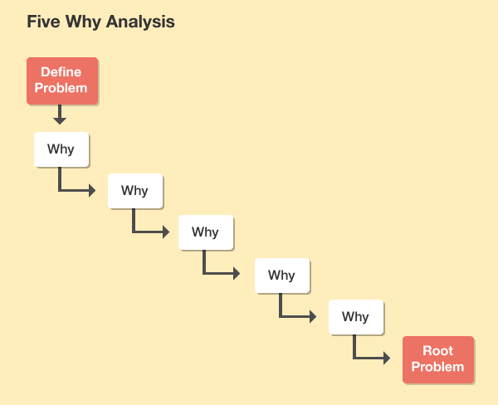
Brainstorm - technieken
FIVE WHY’s
Verscherp je probleemstelling door een aantal keer de vraag te stellen waarom iets gebeurt.
VOORBEELD Het personeel drinkt teveel koffie? - Waarom?
Teveel stress.
- Waarom?
Onbekwame managers.
- Waarom? Fout aanwervingsbeleid (=root)
CREATIVITY - BRAINSTORM - SELECTION

